Slide 1
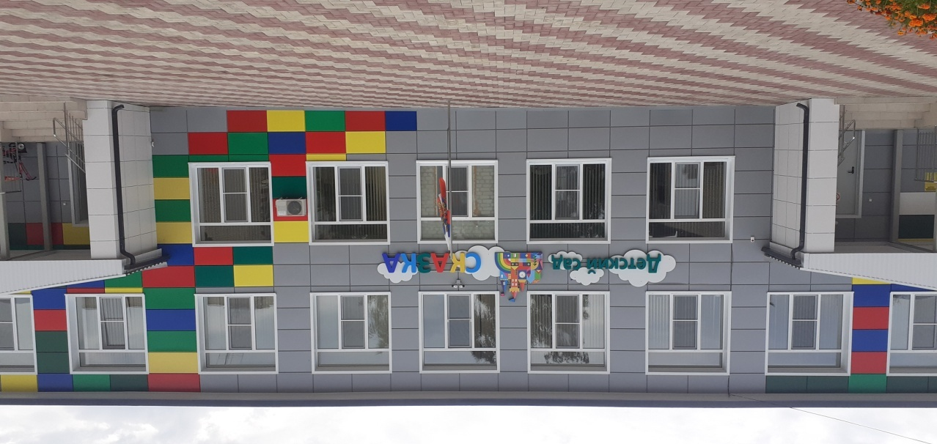

Муниципальное бюджетное дошкольное образовательное учреждение детский сад общеразвивающего вида с приоритетным осуществлением деятельности по физическому развитию воспитанников №6 г. Задонска Липецкой области
Основные показатели и результаты деятельности в части развития творческих способностей и художественно-эстетического восприятия у детей

Slide 2

Цель художественно-эстетического развития детей
Цель художественно-эстетического развития дошкольников: воспитание художественных способностей детей, главной из которых является эмоциональная отзывчивость на средства художественной выразительности, свойственные разным видам искусств.
Во всех режимных моментах совместная деятельность педагога и детей направляется на погружение в мир образов : словесных, зрительных , звуковых.

Slide 3

Задачи:
- Развитие у детей интереса к эстетической стороне действительности, ознакомление с разными видами и жанрами искусства словесного , музыкального, изобразительного, в том числе народного творчества.
- Развитие способности к восприятия музыки, художественной литературы, фольклора.
- Приобщение к разным видам художественно – эстетической деятельности, развитие потребности в творческом самовыражении, инициативности и самостоятельности в воплощении художественного замысла.

Slide 4


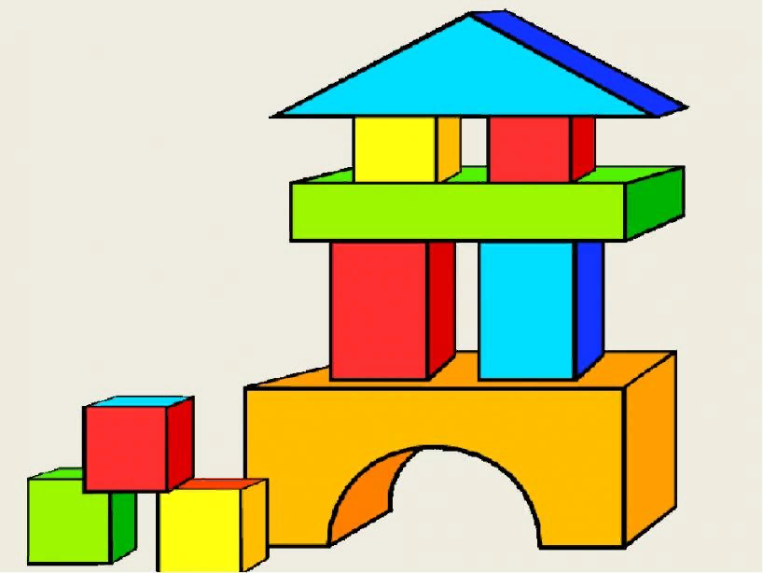

Художественно-эстетическое развитие в детском саду
Конкурсное движение
Музыкальная деятельность
Театральная деятельность
Изобразительная деятельность
Конструирование и моделирование

Slide 5
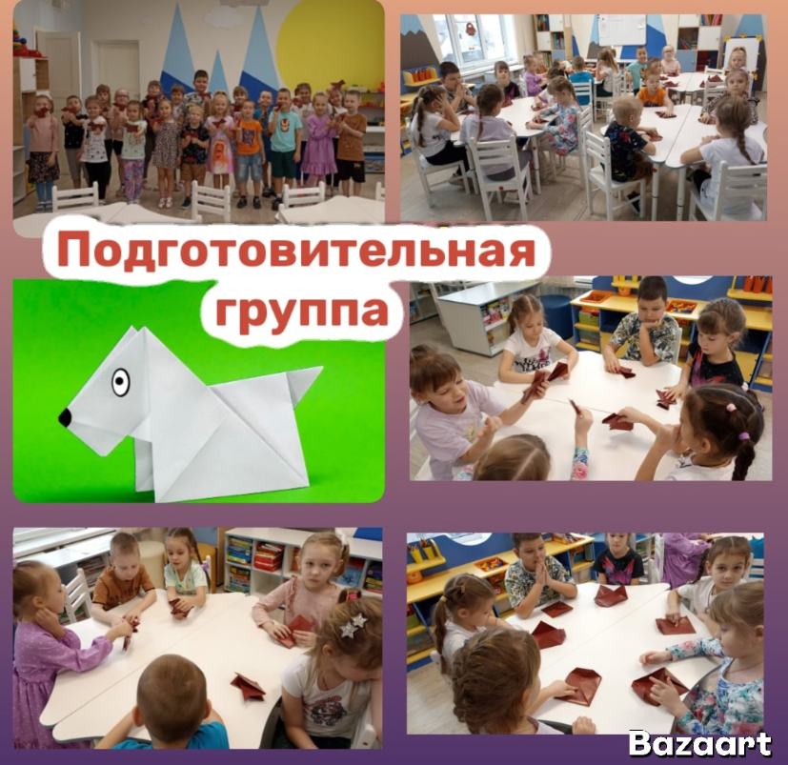
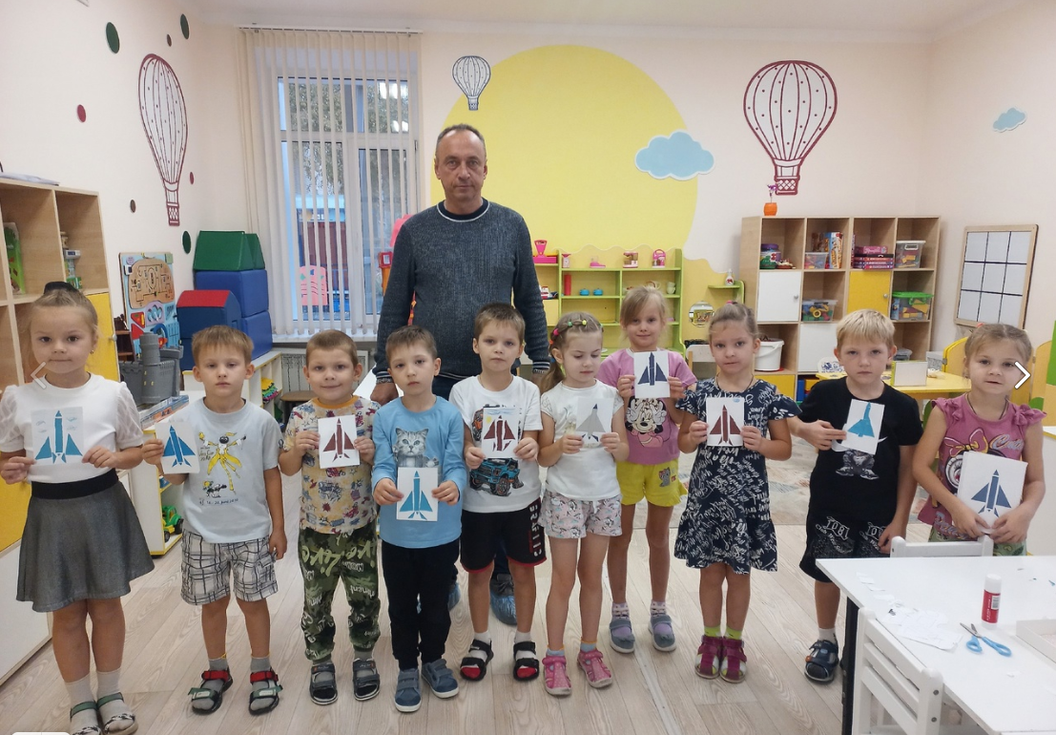
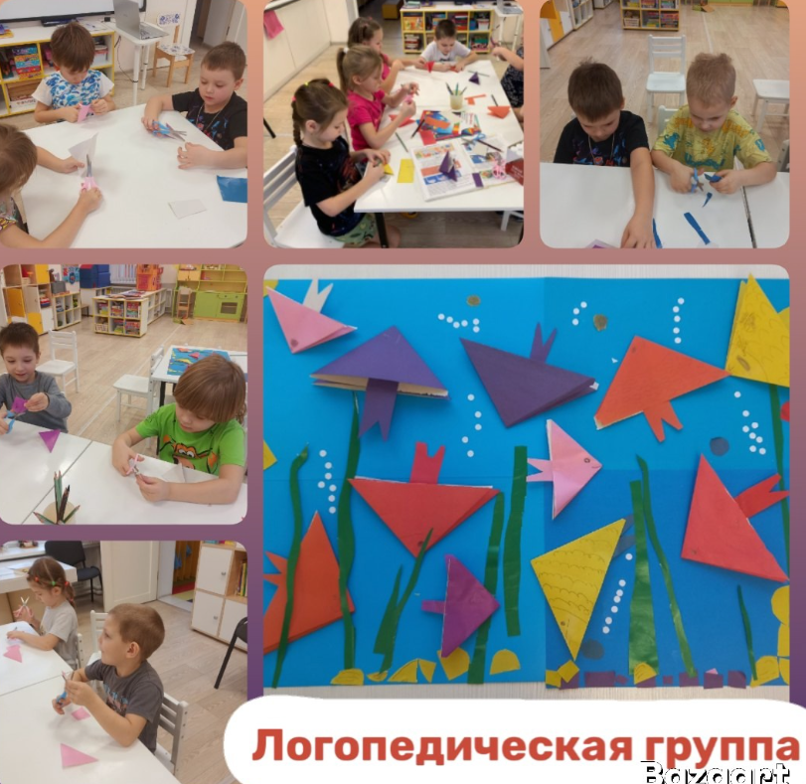
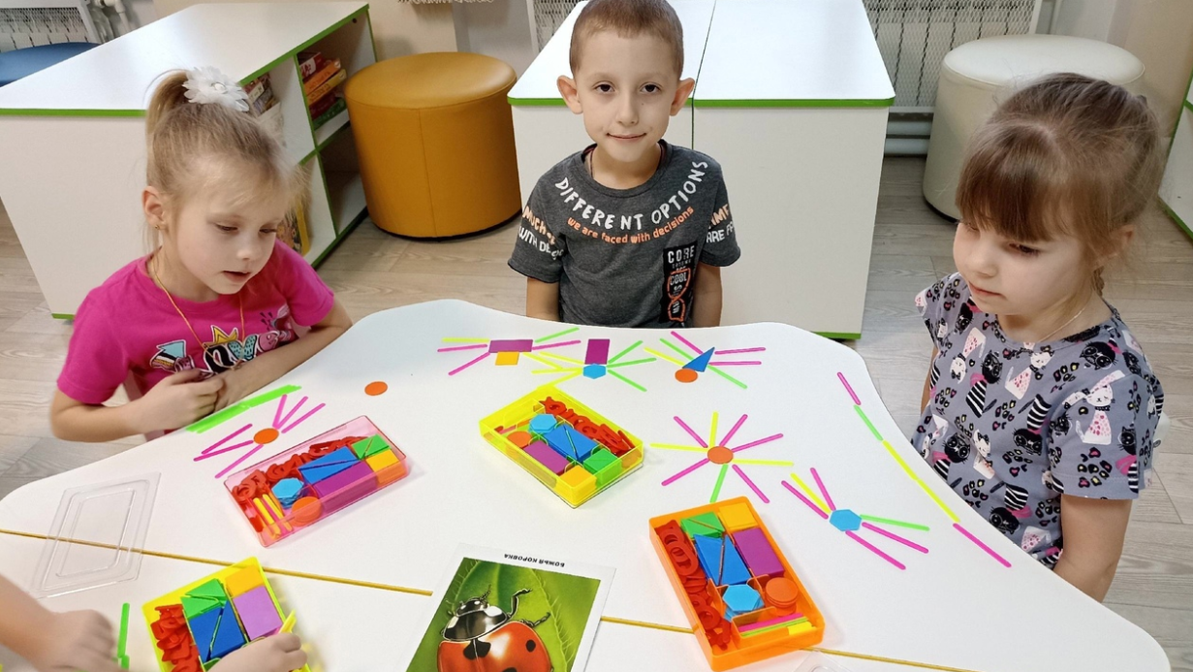
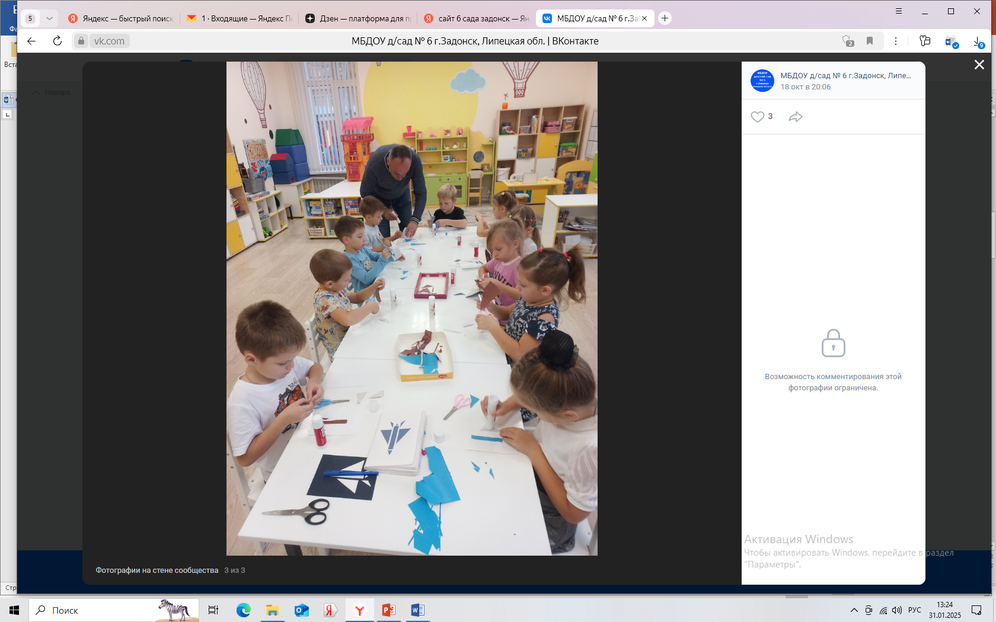
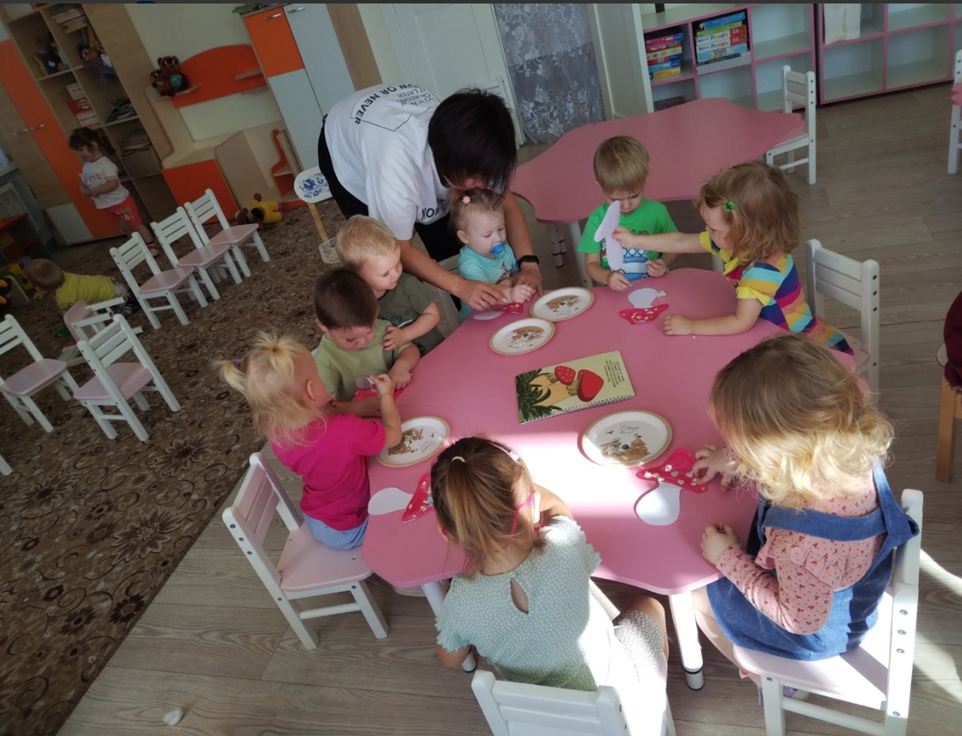
Конструирование и моделирование

Slide 6
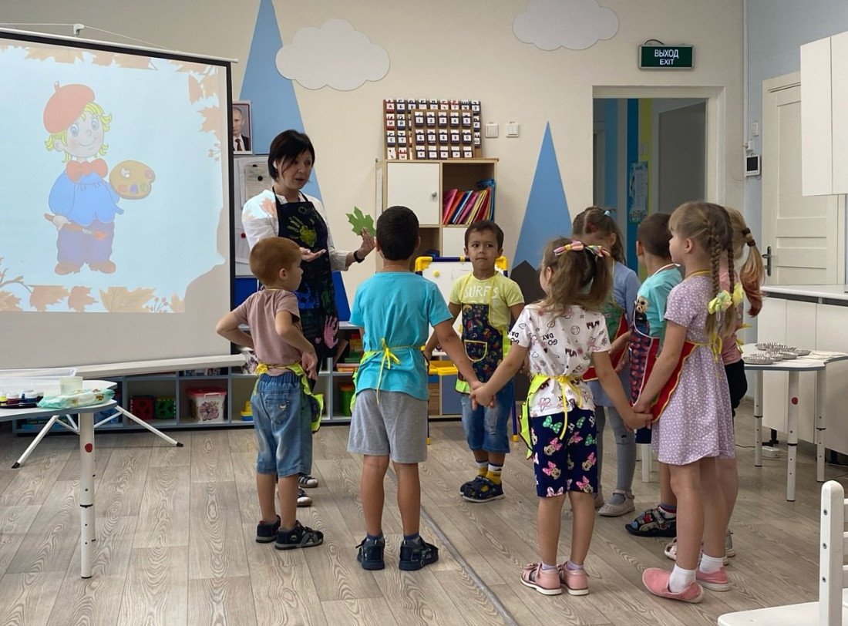
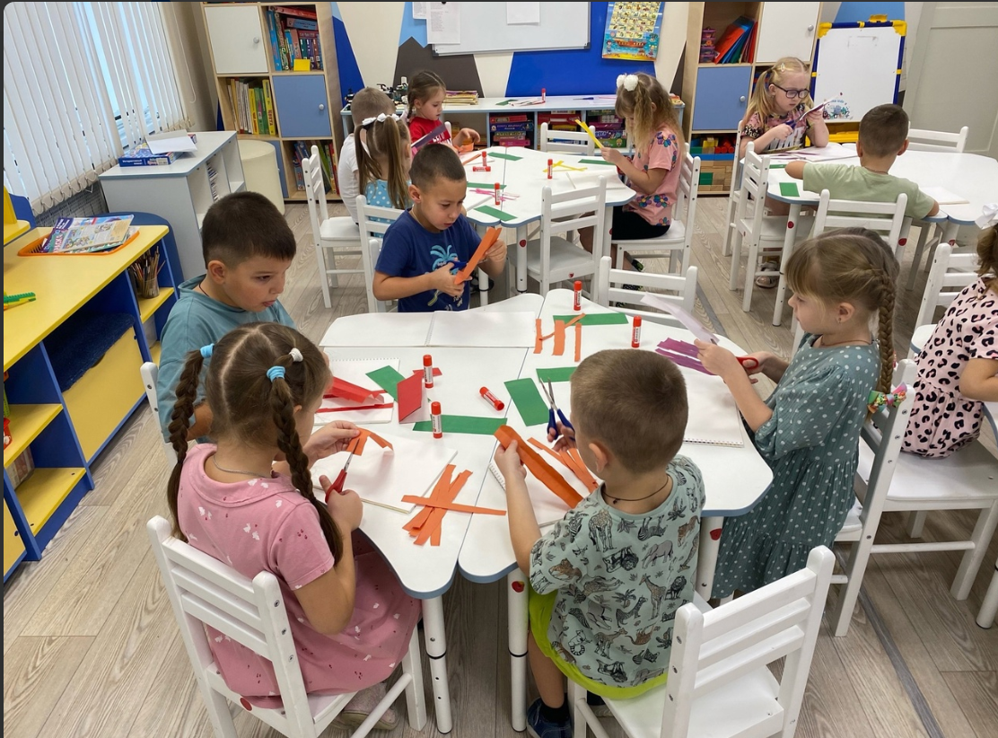
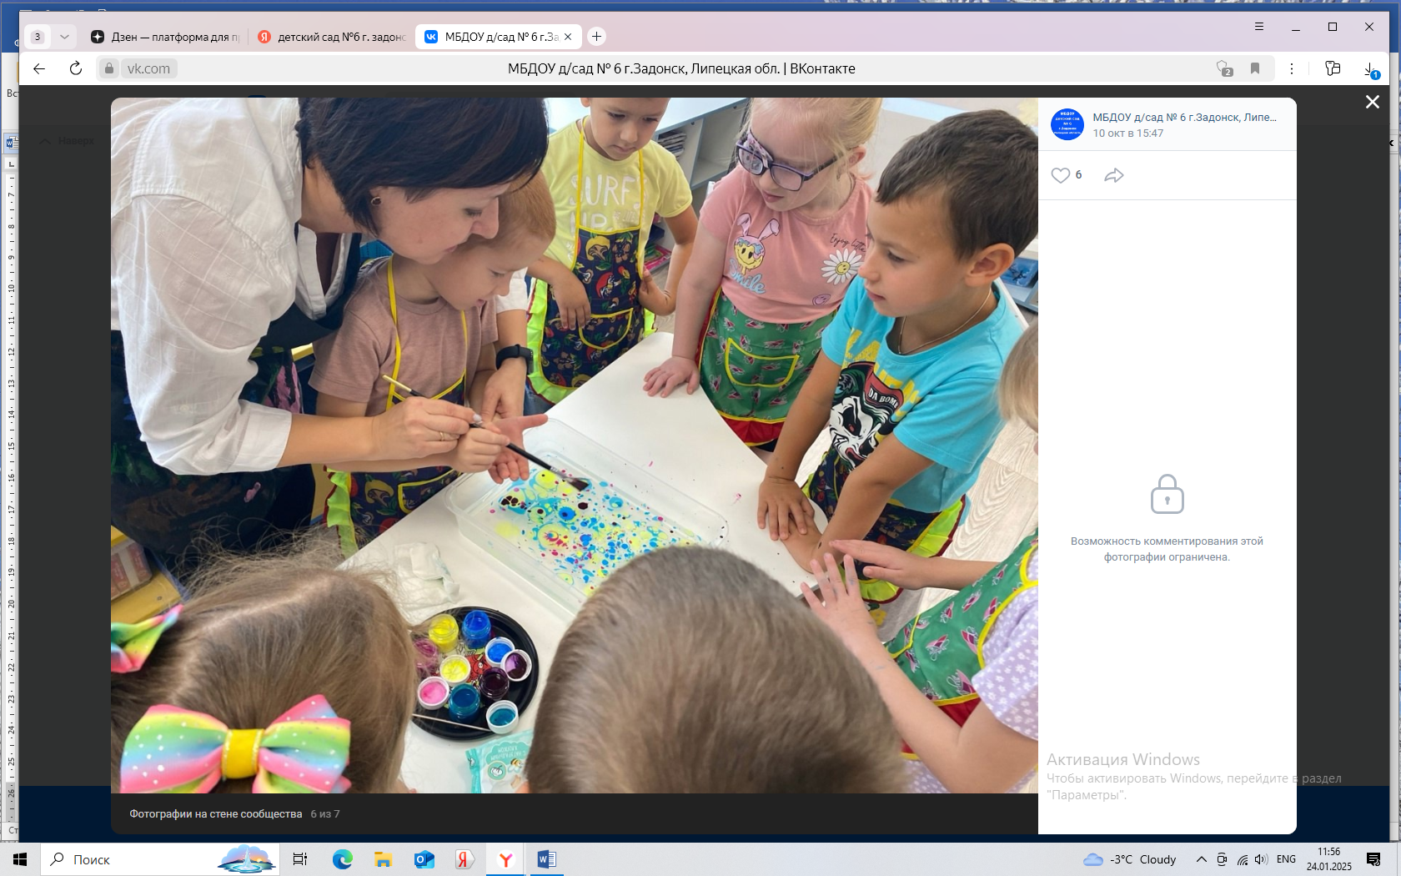
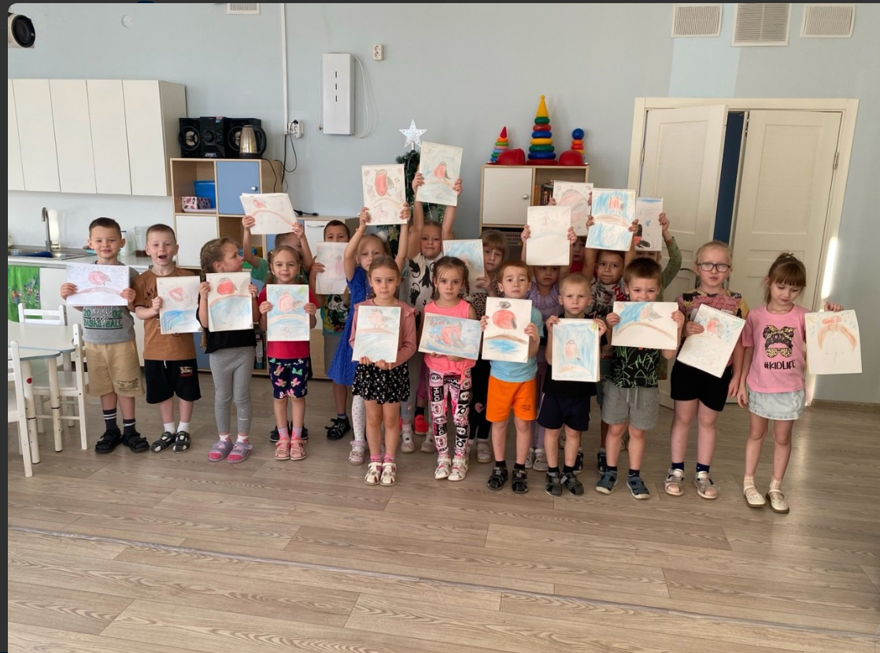
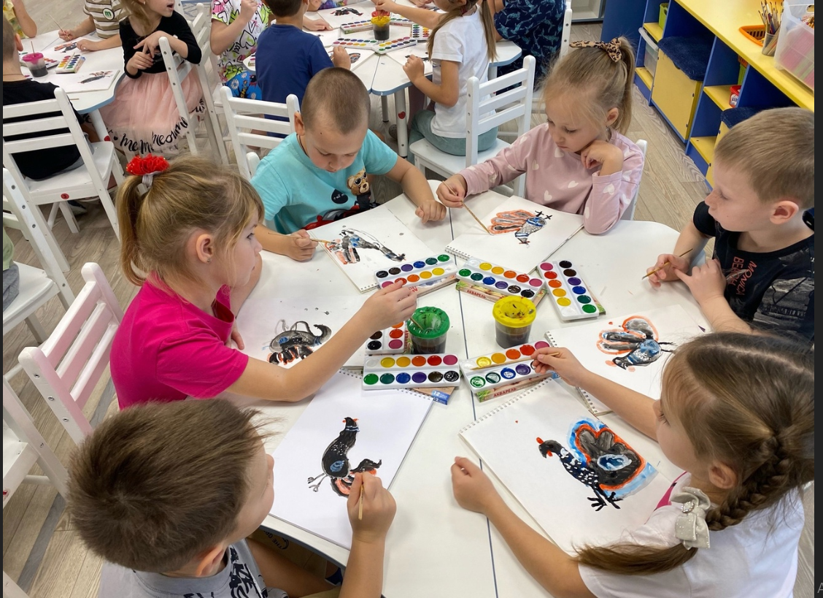
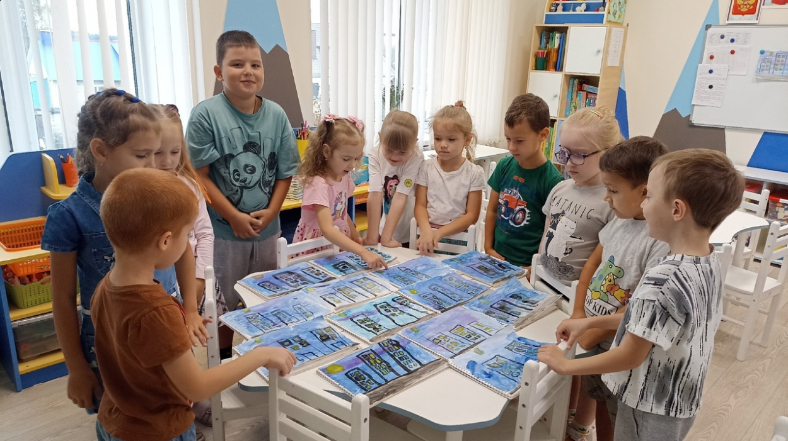
Изобразительная деятельность

Slide 7
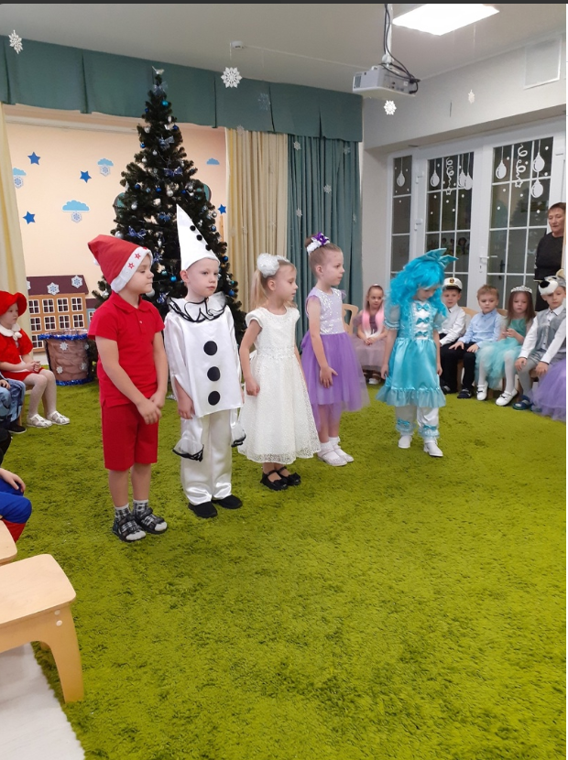
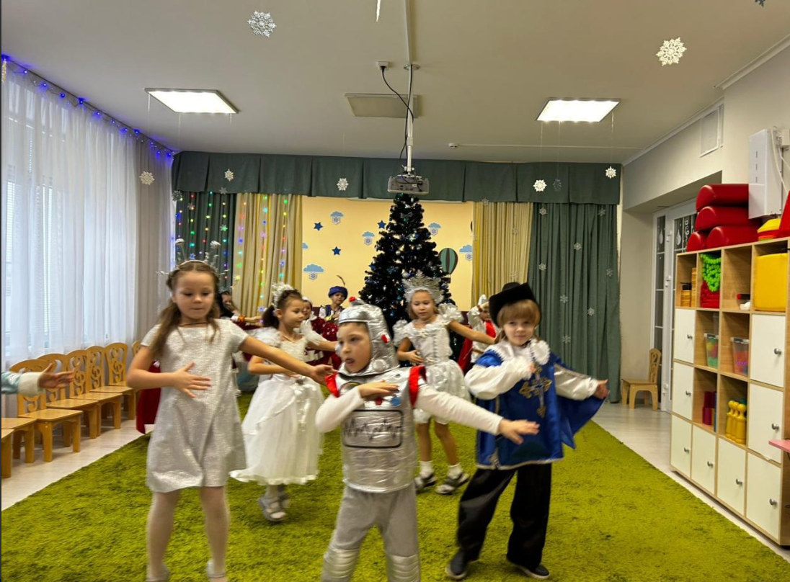
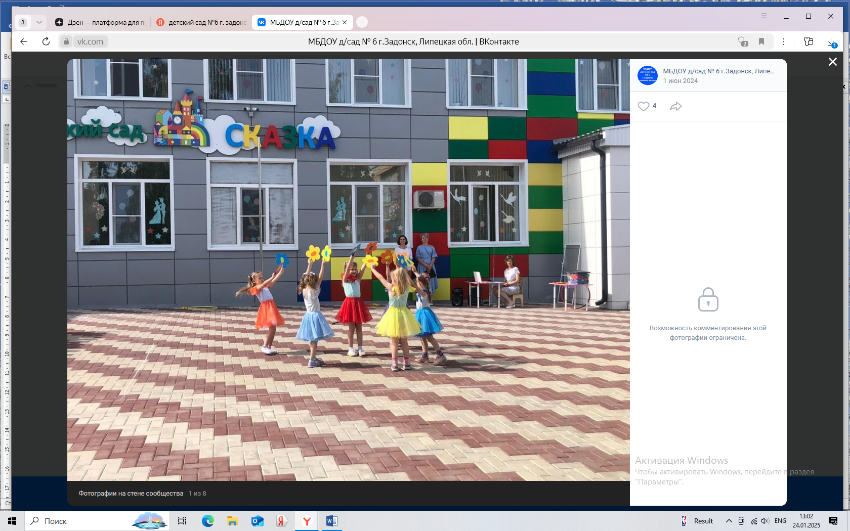
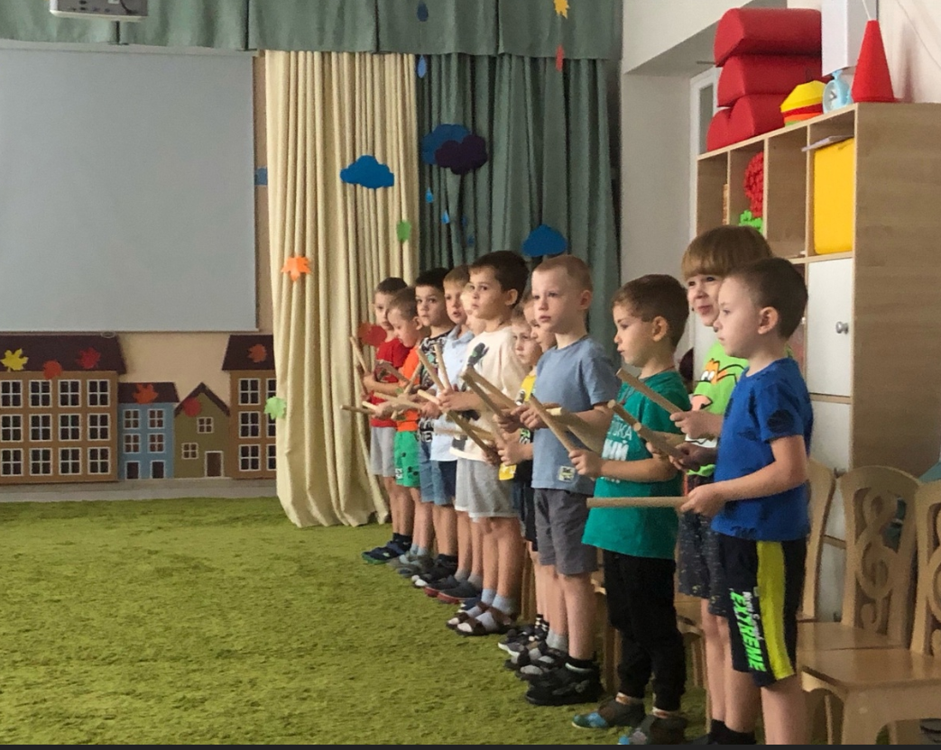
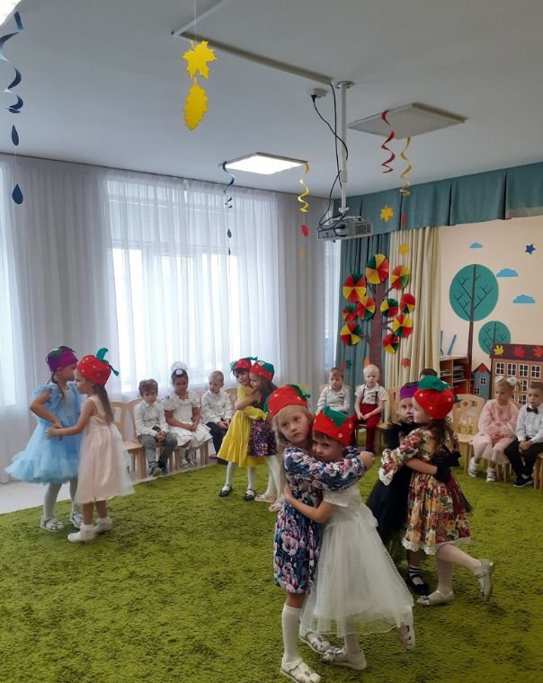
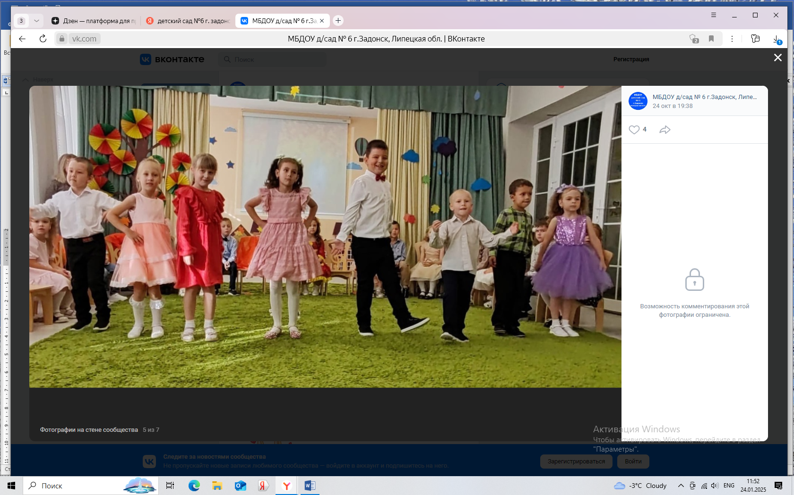
Музыкальная деятельность

Slide 8
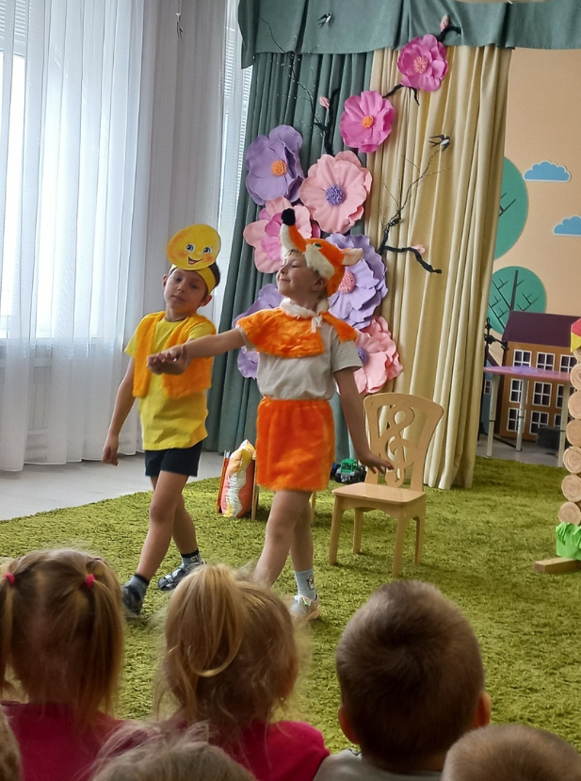
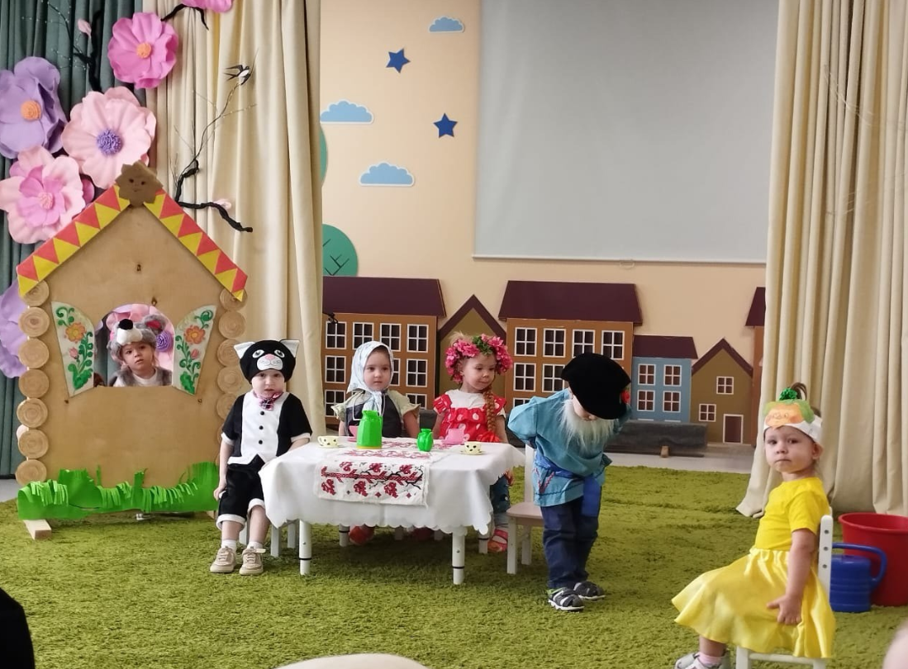
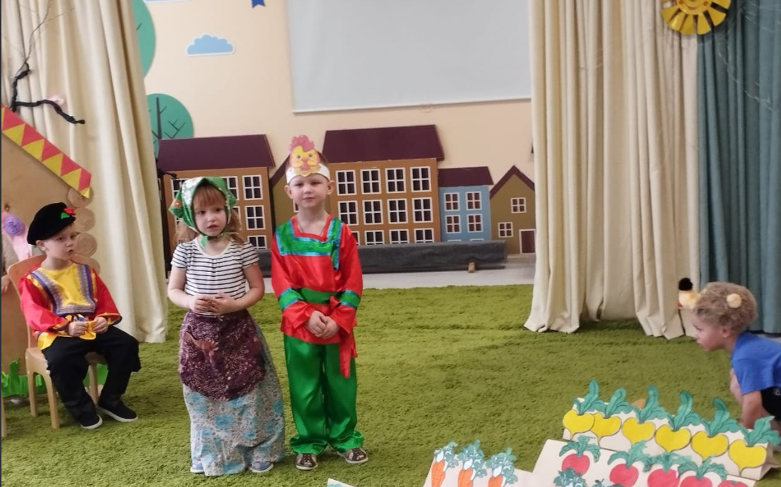
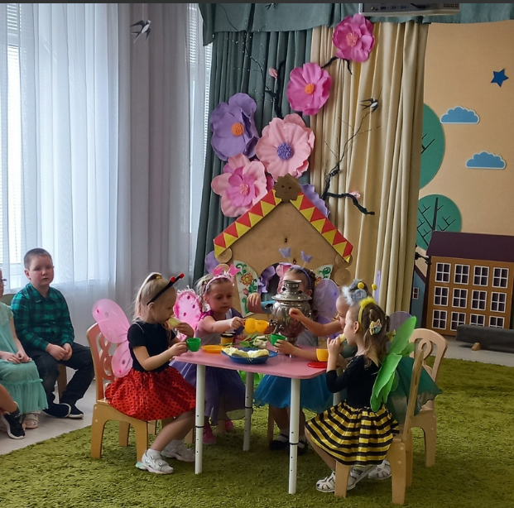
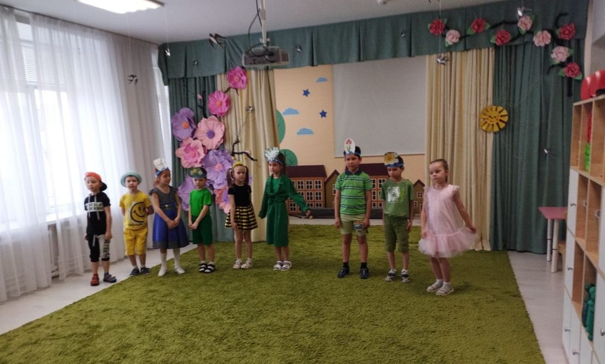
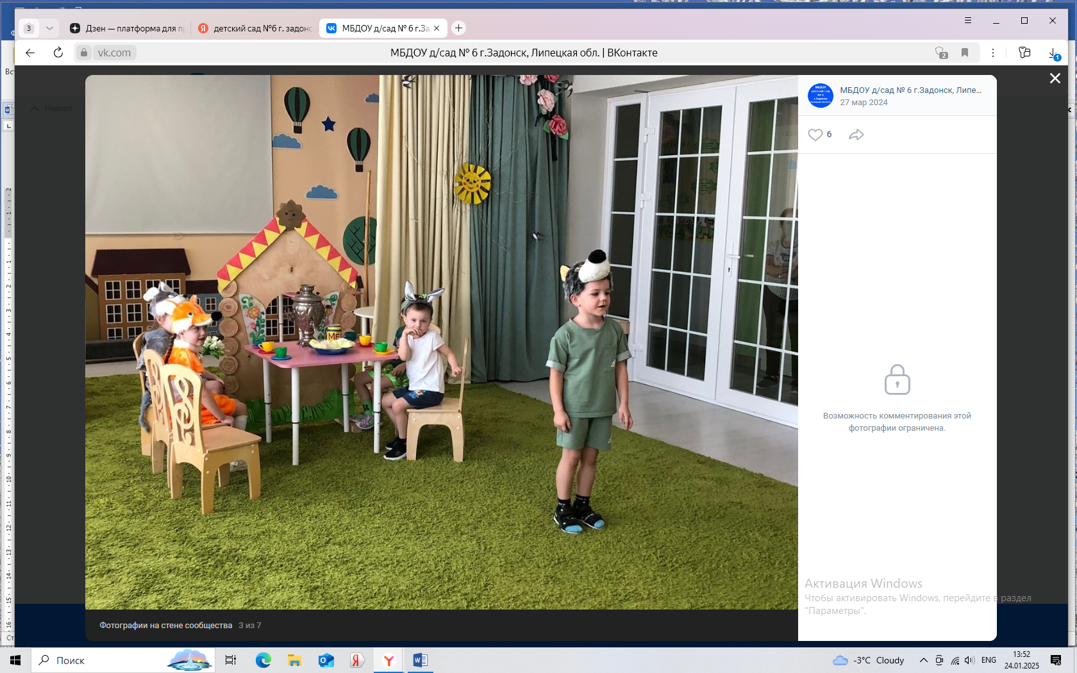
Театральная деятельность

Slide 9
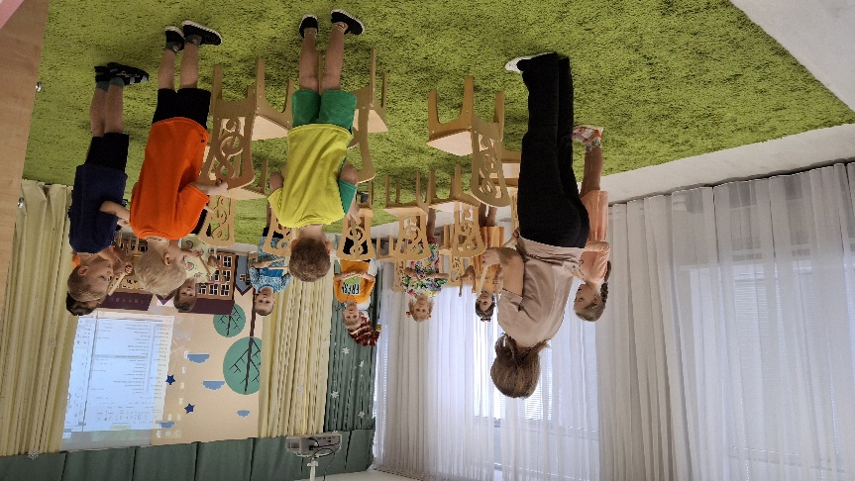
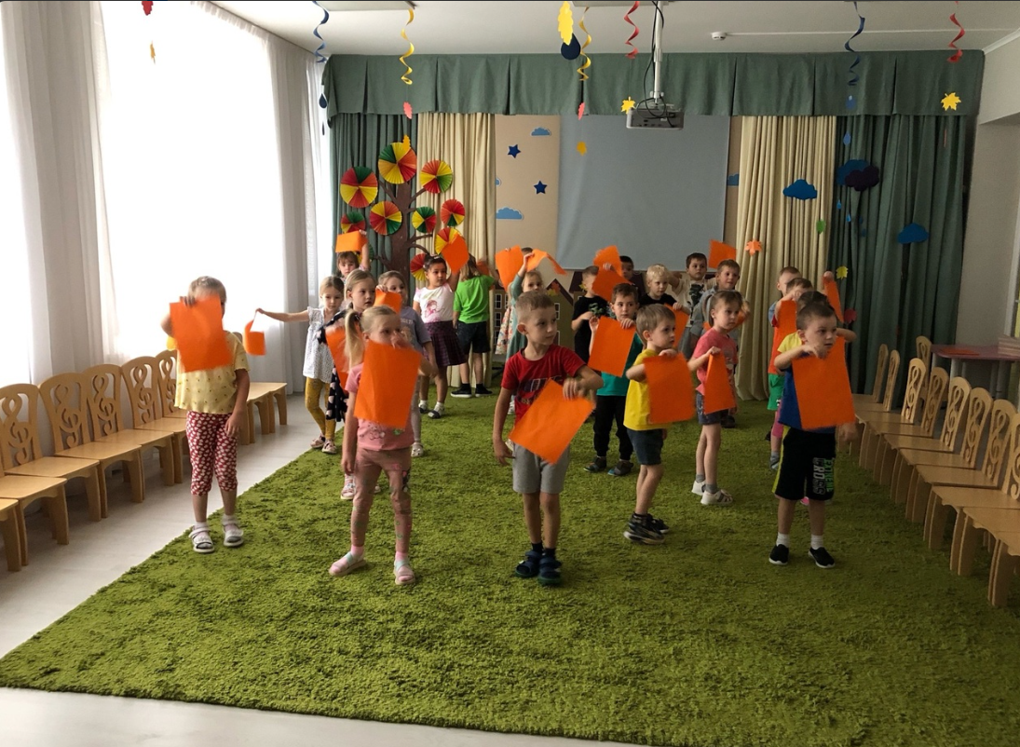
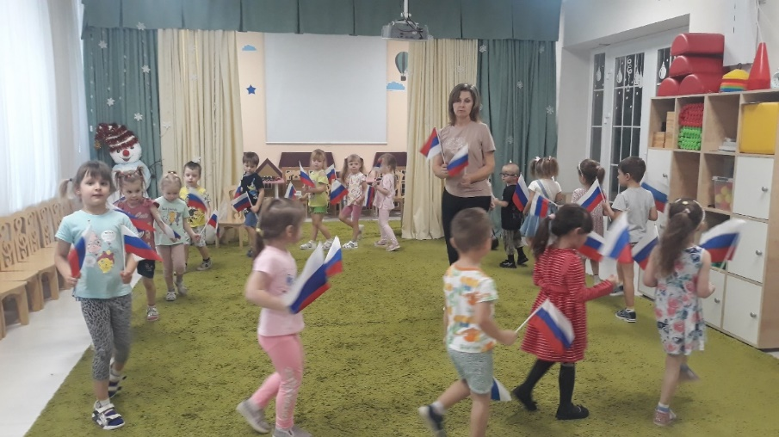
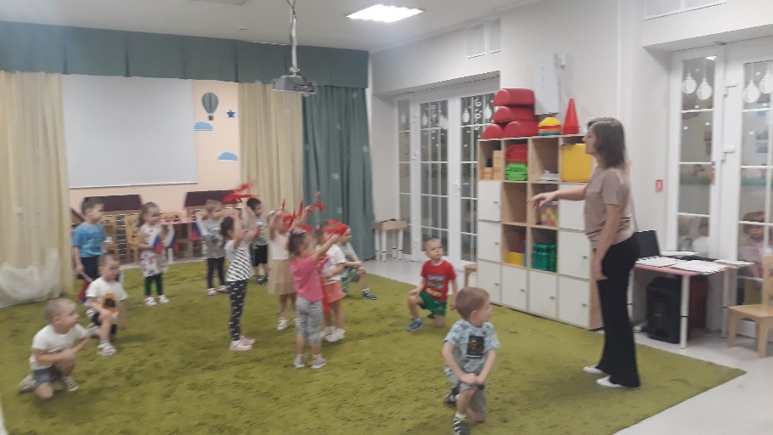
Дополнительная программа по художественно-эстетическому развитию «Весёлые нотки»

Slide 10
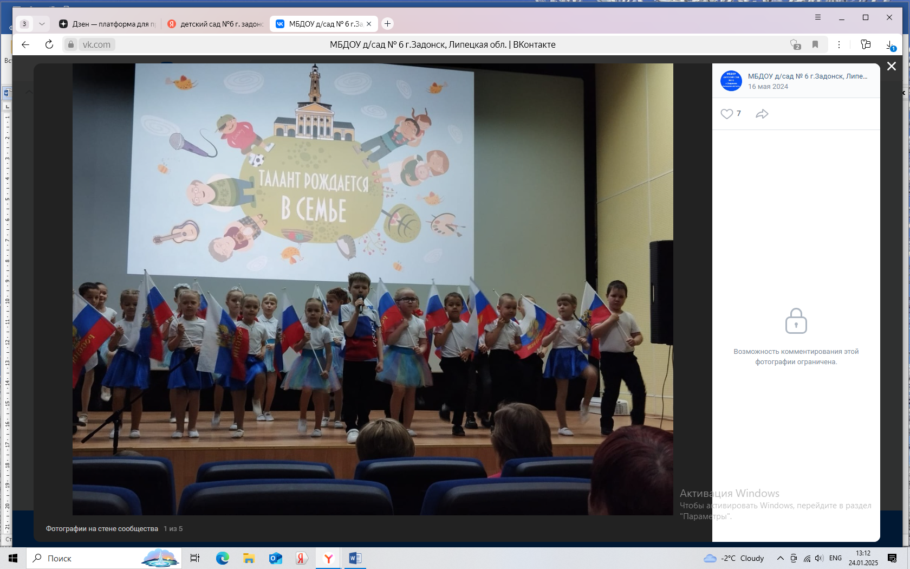
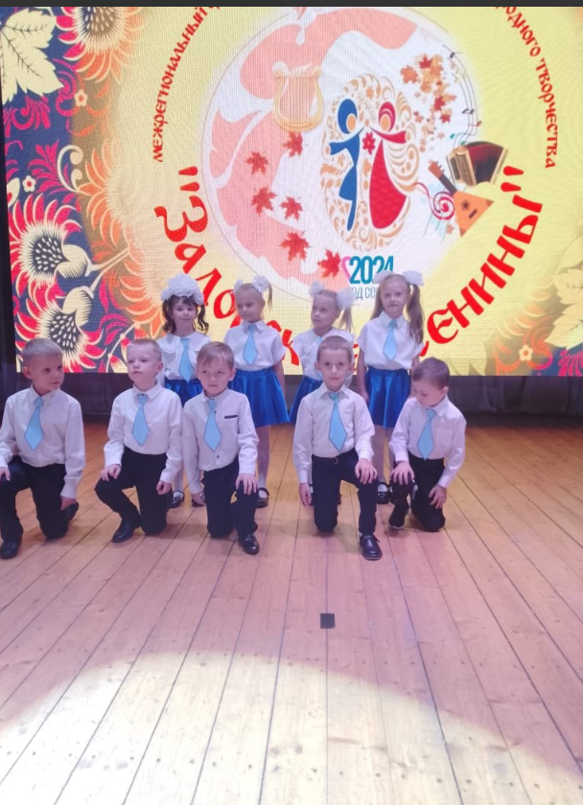
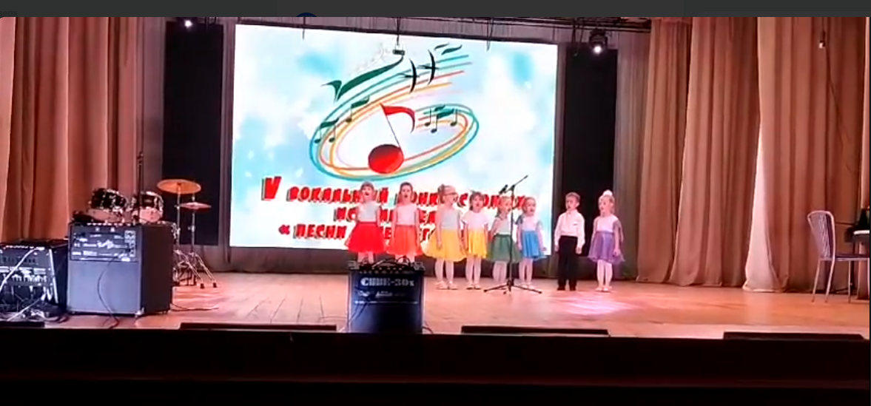
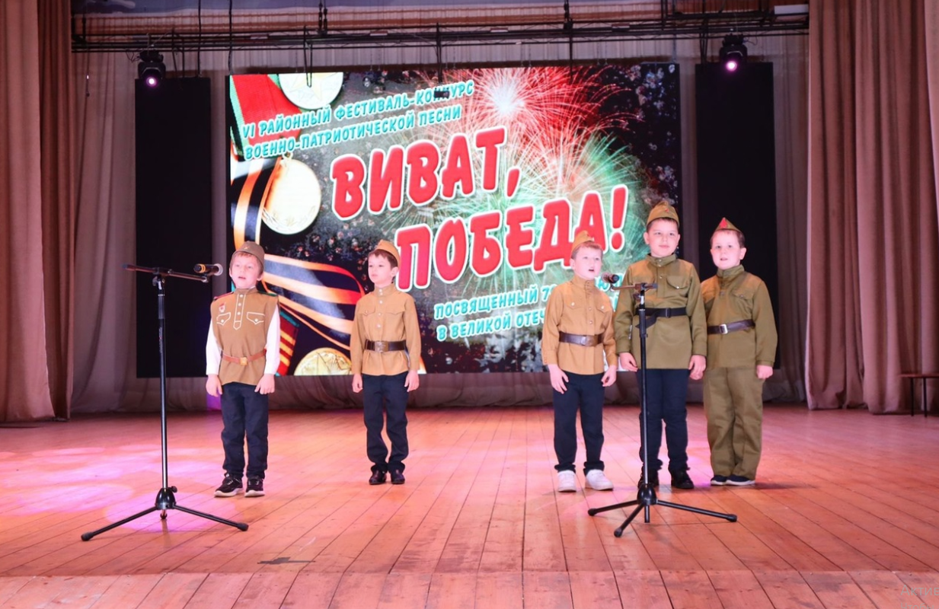
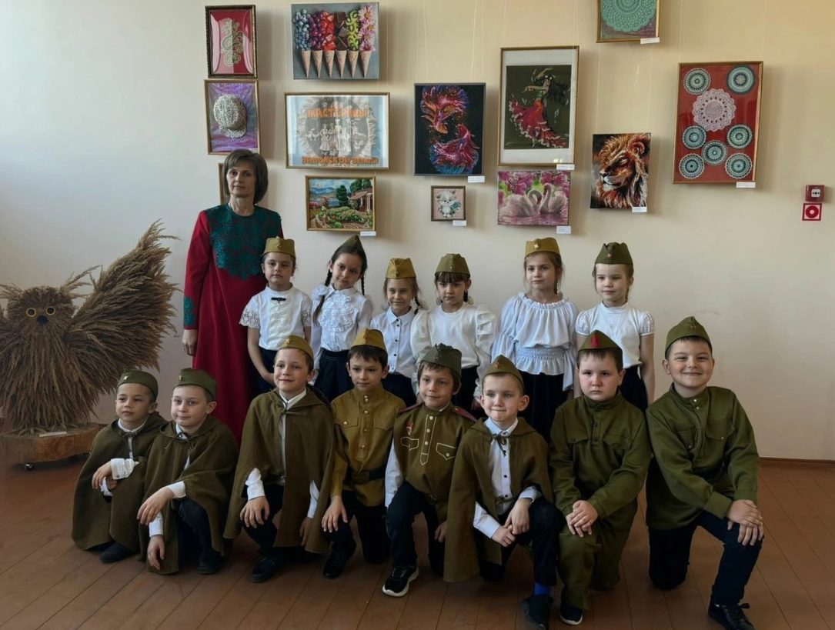
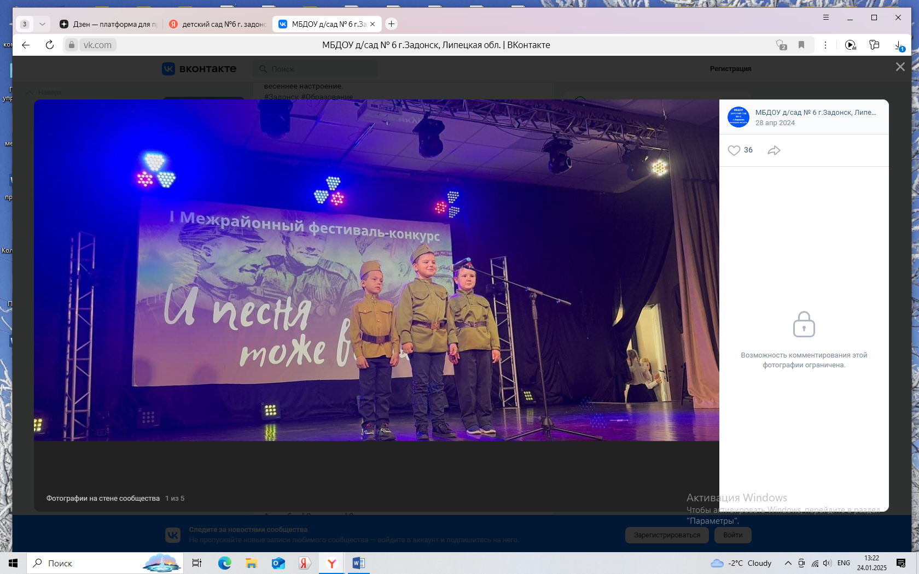
Музыкальные конкурсы и фестивали

Slide 11
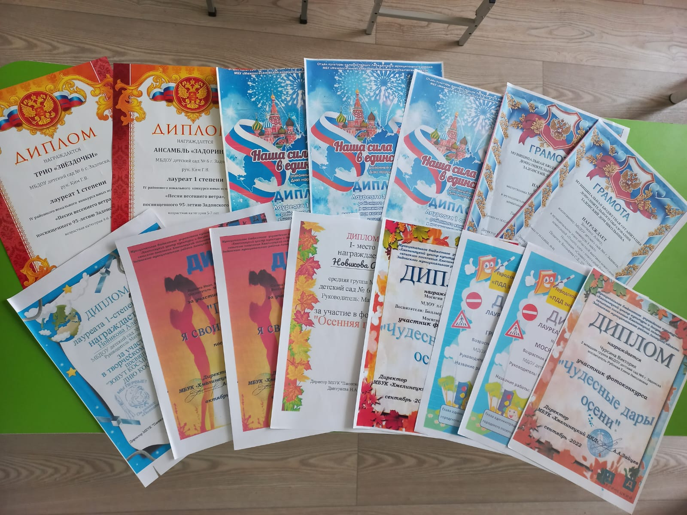
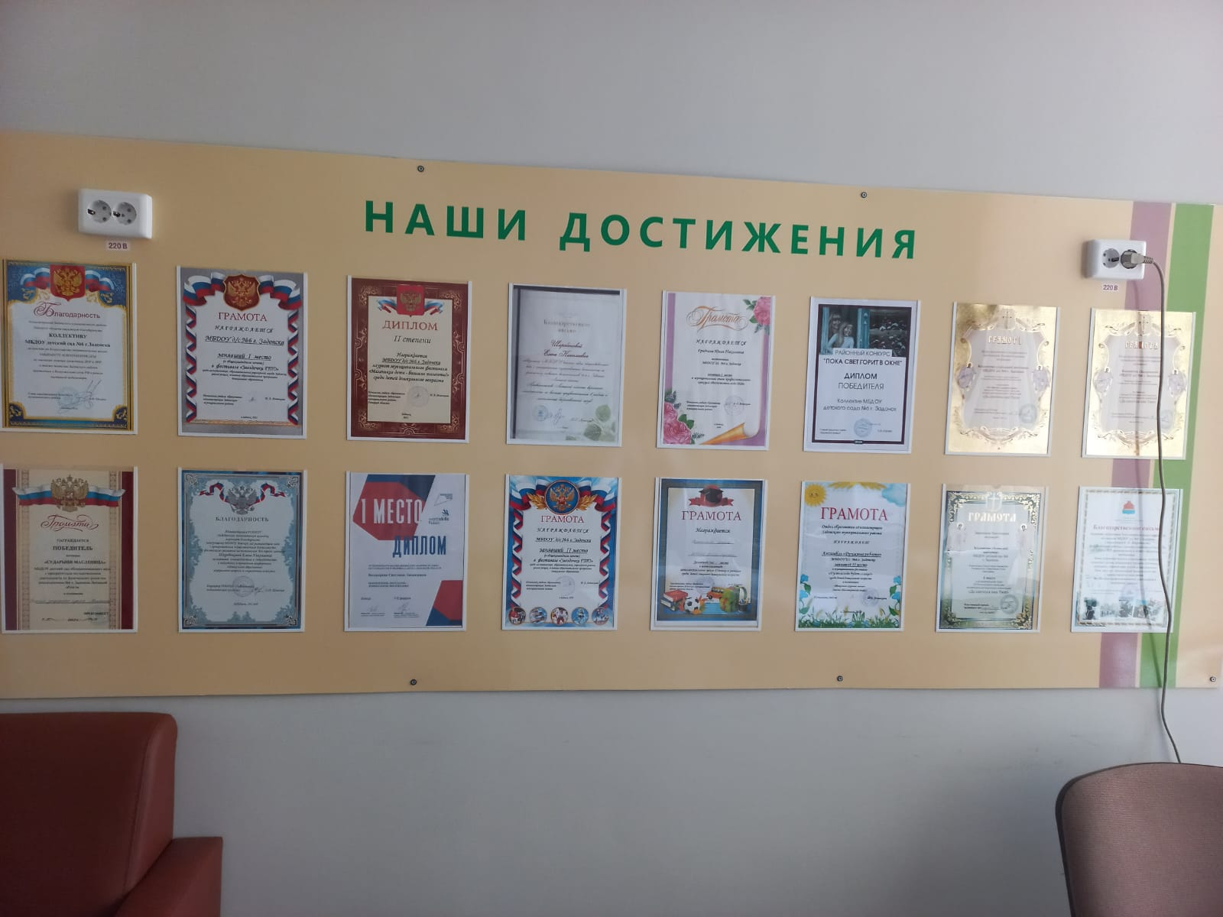
Наши награды и дипломы

Slide 12
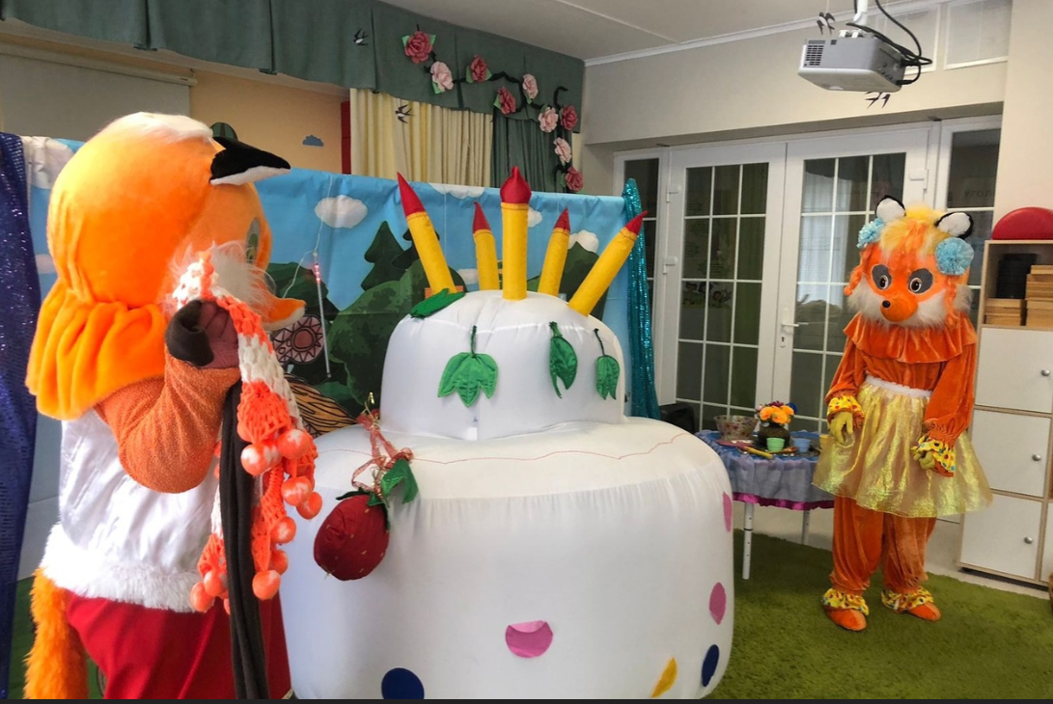
Творческих всем успехов!

